Slide 1
多层网络和BP算法

Slide 2
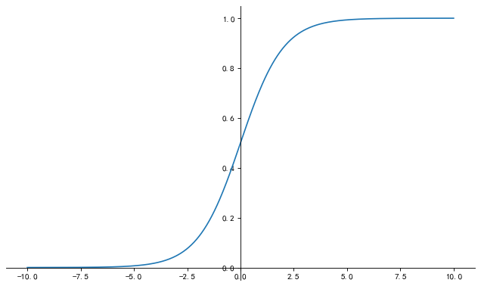
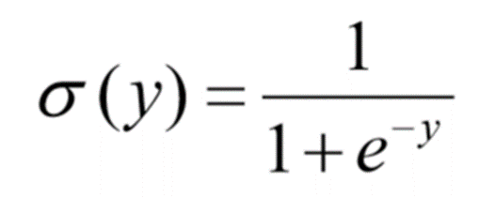
可微阙值单元选择
单个感知器仅能表示线性决策面，而BP算法所学习的多层网络可以表示种类繁多的非线性决策面
线性单元：多个线性单元的连接仍旧产生线性函数，希望选择能够表征非线性函数的网络。
感知器单元：它的不连续阈值使它不可微，所以不适合梯度下降算法。
Sigmoid单元：它基于一个平滑的可微阈值函数

Slide 3


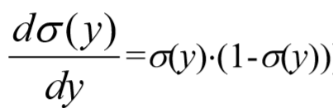
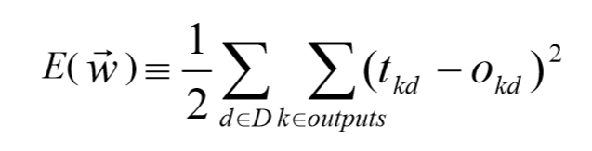
Sigmoid单元输入
Sigmoid单元输出
Sigmoid函数导数
新的误差E
outputs 是网络输出单元的集合， t_{kd}和 o_{kd}是与训练样例 d 和第 k 个输出单元相关的 输出值

Slide 4
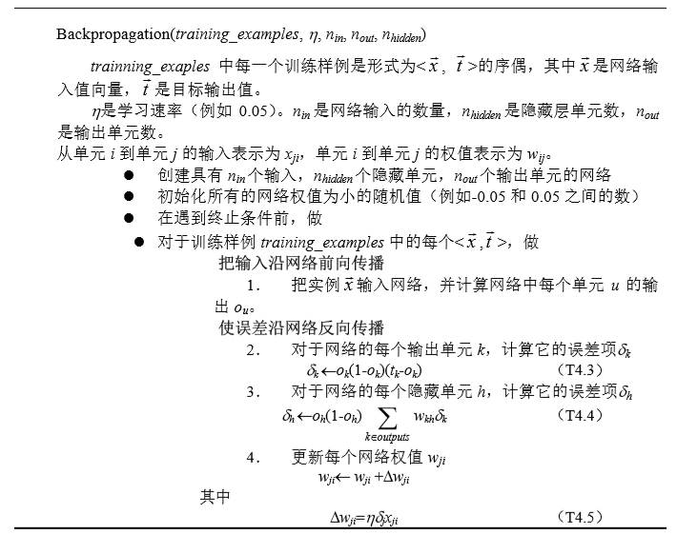
BP算法：随机梯度版本
这里描述的算法适用于包含两层 sigmoid 单元的分层前馈 网络，并且每一层的单元与前一层的所有单元相连。

Slide 5

BP算法的变体
1.增加冲量项
冲量项
0≤ α <1冲量
α的作用是增加冲量使这个球从一次迭代到下一次迭代时以同样的方向滚动。冲量有时会使这个球滚过误差曲面的局部极小值；或使其滚过误差曲面上的平坦区域，但是会不会滚过最小值

Slide 6
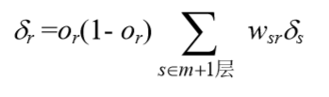

学习任意的无环网络
任意层前馈网络
任何有向无环结构，任意内部单元

Slide 7

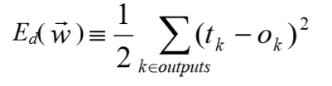
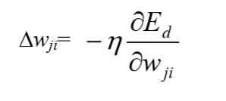
BP算法推导
网络输出
关于训练样例d误差E
根据梯度修改权值

Slide 8
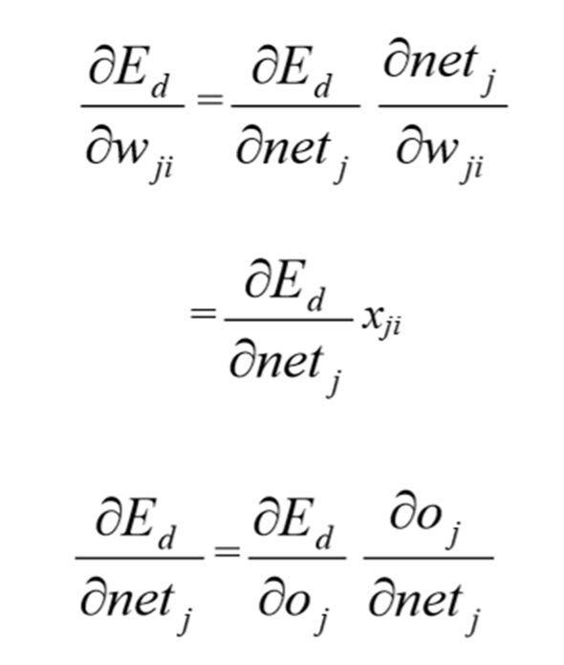

Slide 9
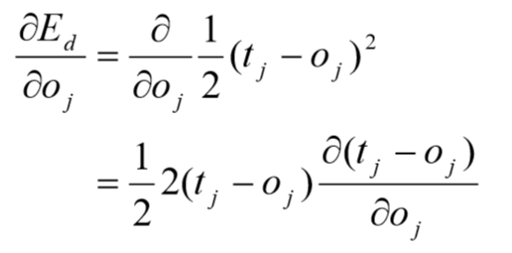
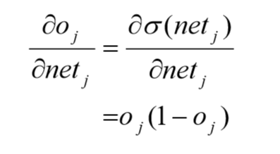

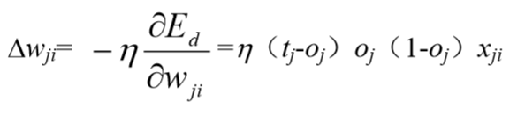
输出单元权值训练法则

Slide 10
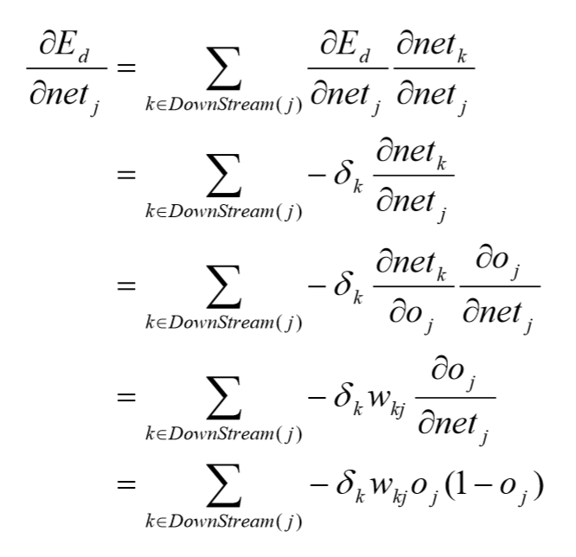
隐藏单元权值训练法则

Slide 11
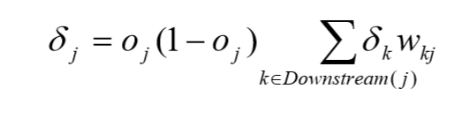
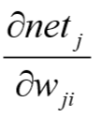




Slide 12


X₀阙值
h₀阙值
h₁
w1
X₁
w2
w5
o₁
w6
w3
h₂
w4
w7
X₂
w8
o₂

Slide 13
输入数据 <0.05,0.01> <0.10,0.99>
初始权重 w1=0.15,w2=0.20,w3=0.25,w4=0.30;
w5=0.40,w6=0.45,w7=0.50,w8=0.88
X0阙值为0.35
H0阙值为0.6
计算网络输出
输入层到隐藏层：
net(h₁)=0.05*0.15+0.10*0.20+0.35*1=0.3775
output(h₁)=1/(1+e(-0.3775))=0.593269992
output(h₂)=0.596884378
隐藏层到输出层
net(o₁)= 0.4*0.593269992+0.45*0.596884378+0.6*1=1.105905967
output(o₁)=1/(1+e(-1.105905967))=0.75136507
output(o₂)=0.772928465
计算总误差
E=（（0.01- 0.75136507 ）² +（0.99- 0.772928465 ）²）/2=0.298371109

Slide 14
隐藏层到输出层权值更新：以w5为例
0.1*（0.01- 0.75136507 ）* 0.75136507*（1- 0.75136507 ）* 0.593269992=0.0082167041
w5 = w5+0.0082167041 = 0.4082167041

